Slide 1
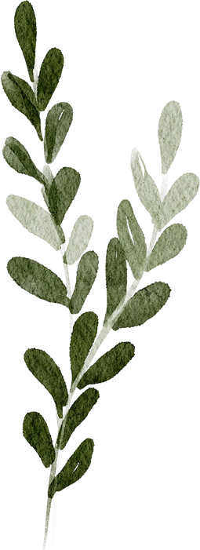
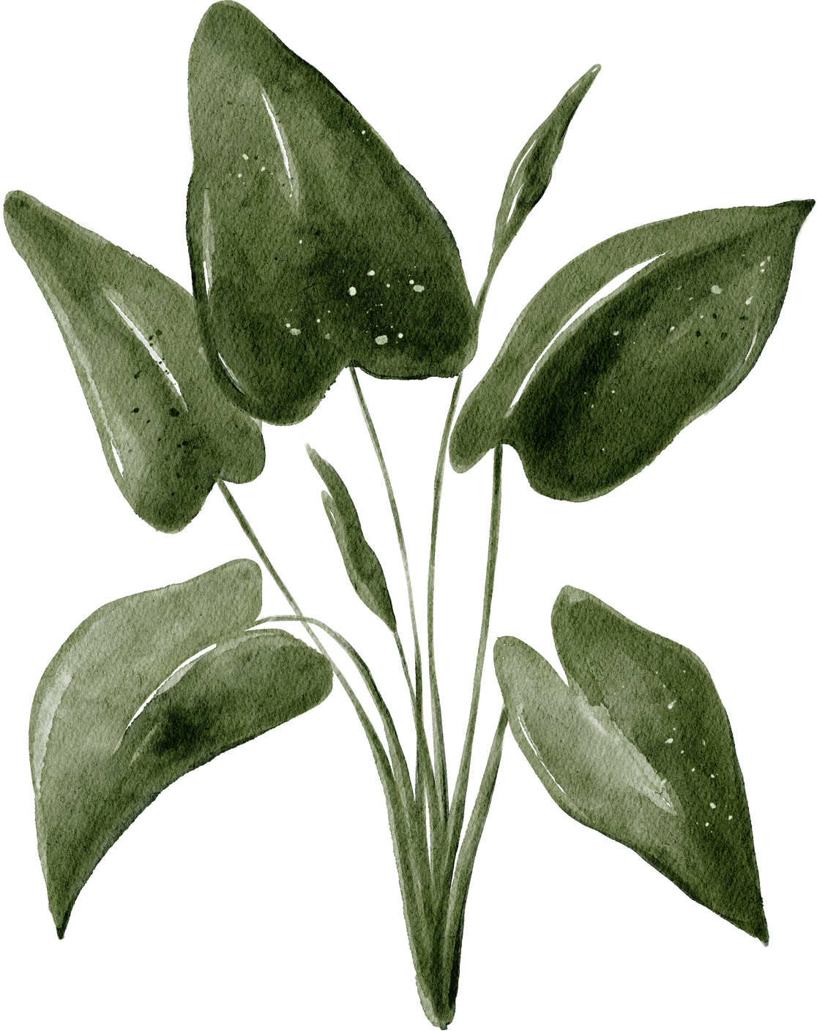
Notes:
Giáo án của Thảo Nguyên 0979818956

Slide 2
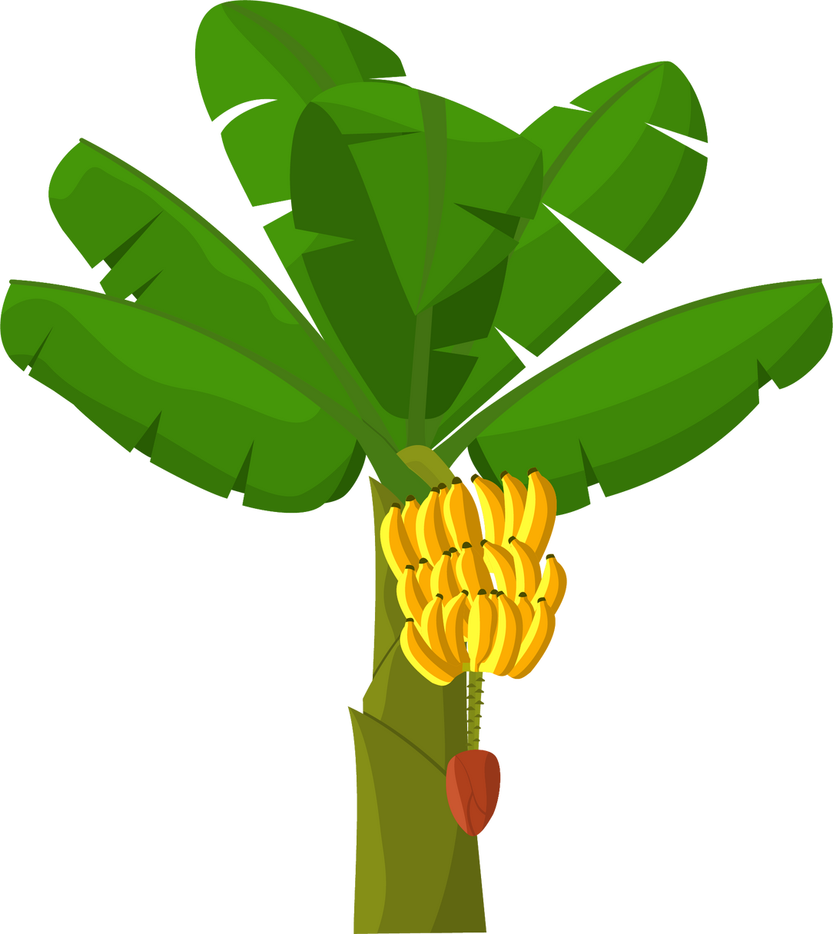
Thân cây không vỏ
Cành thì chẳng có
Hoa thì đo đỏ
Quả đầy một giỏ
Áo đơn, áo kép, đứng nép bờ ao?
Cây chuối
Notes:
Giáo án của Thảo Nguyên 0979818956

Slide 3
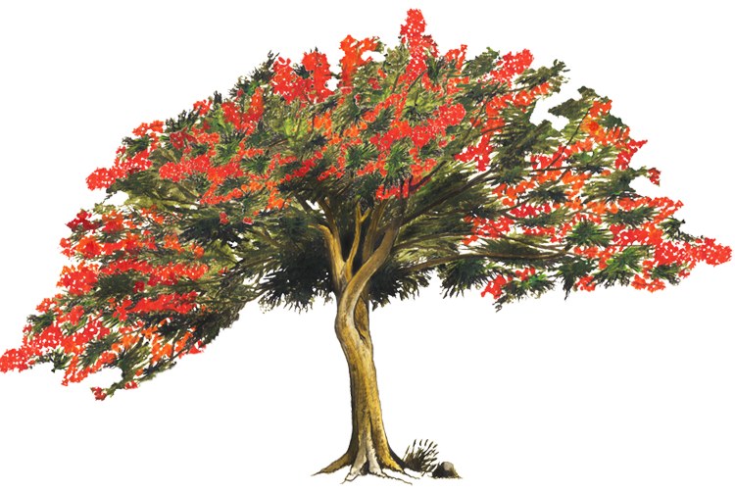
Mang tên loài chim đẹp
Hoa như lửa đầy cành
Rực rỡ cạnh lá xanh
Gọi ve về ca hát
Cây phượng vĩ

Slide 4
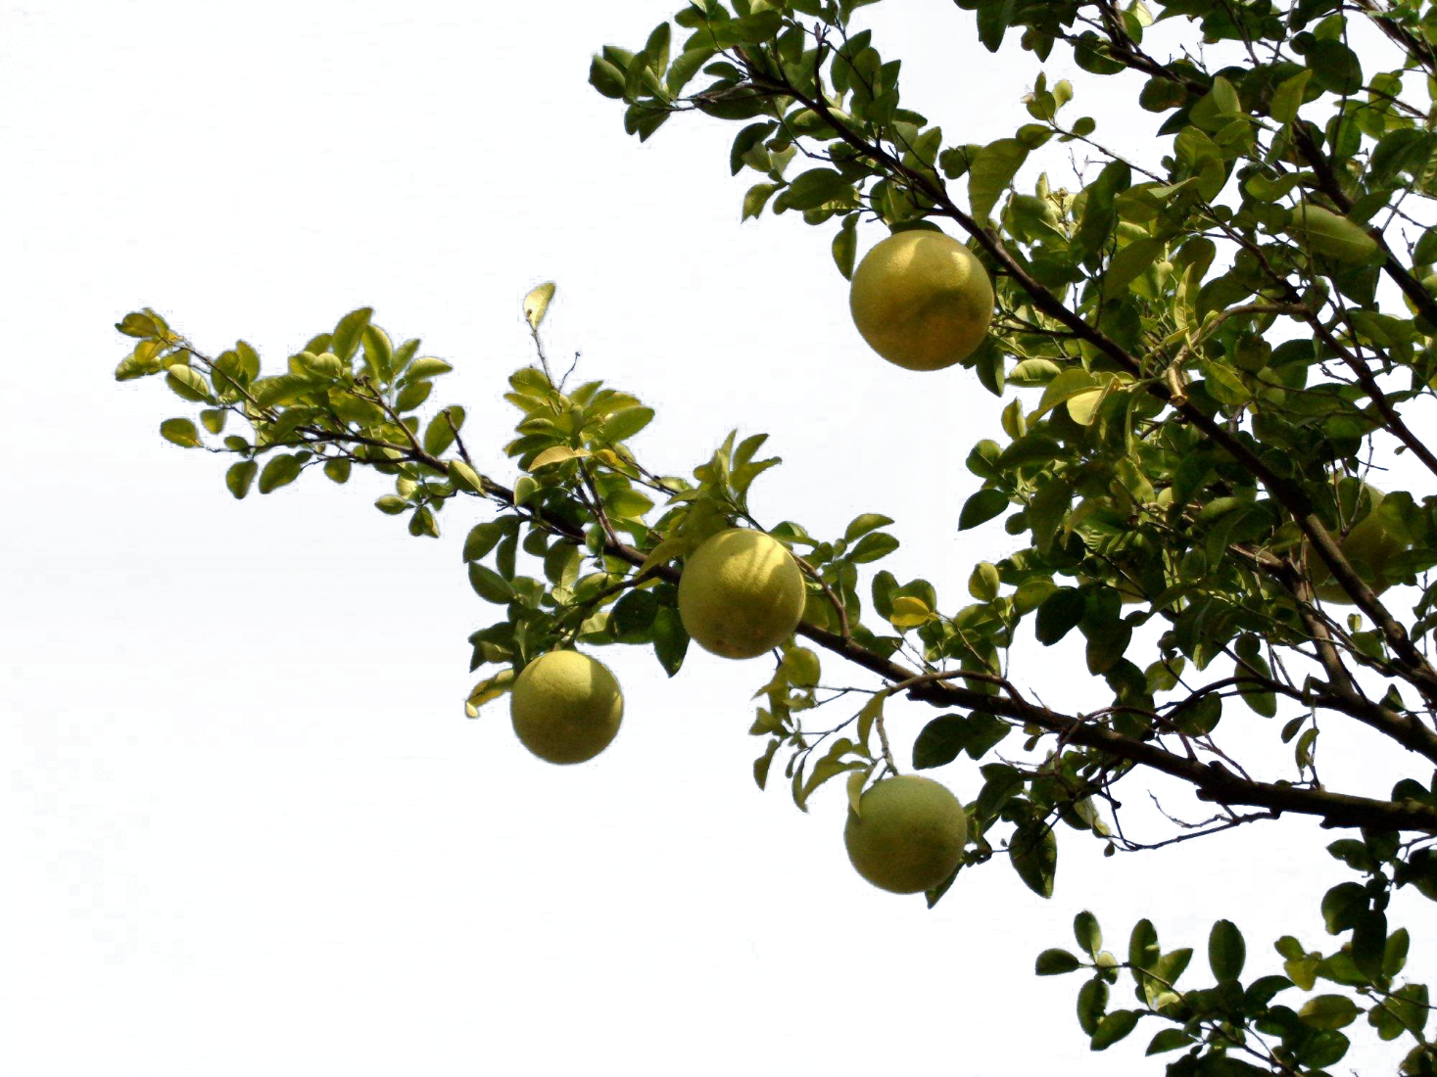
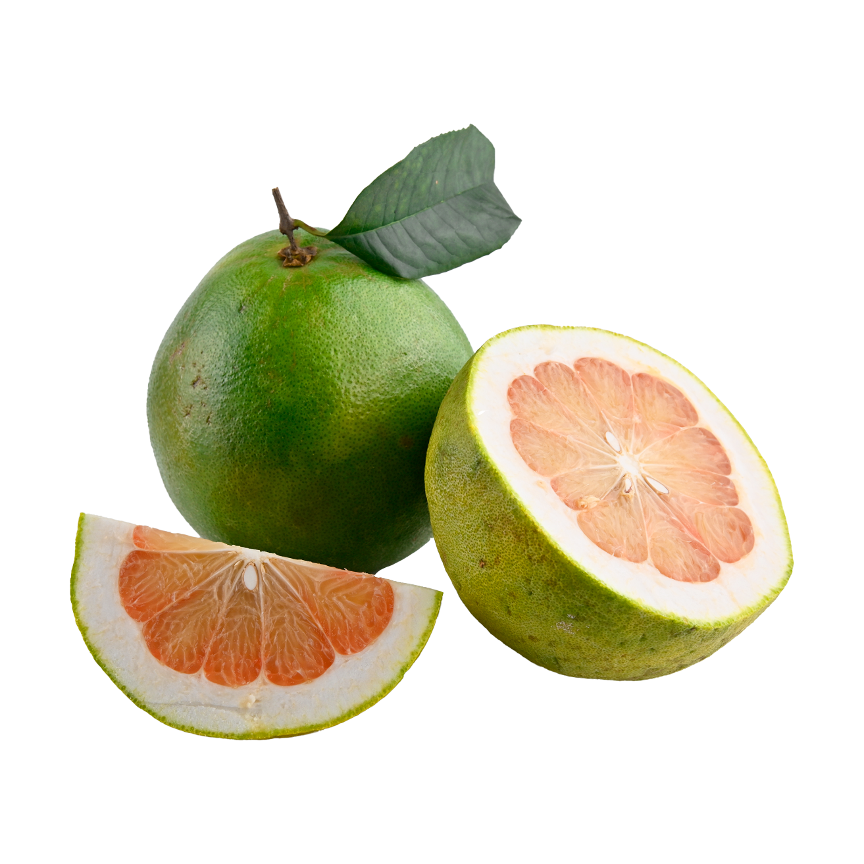
Thân nhiều gai nhọn
Hoa trắng ngát thơm
Cành trĩu quả tròn
Mang đầy múi ngọt
Cây bưởi

Slide 5
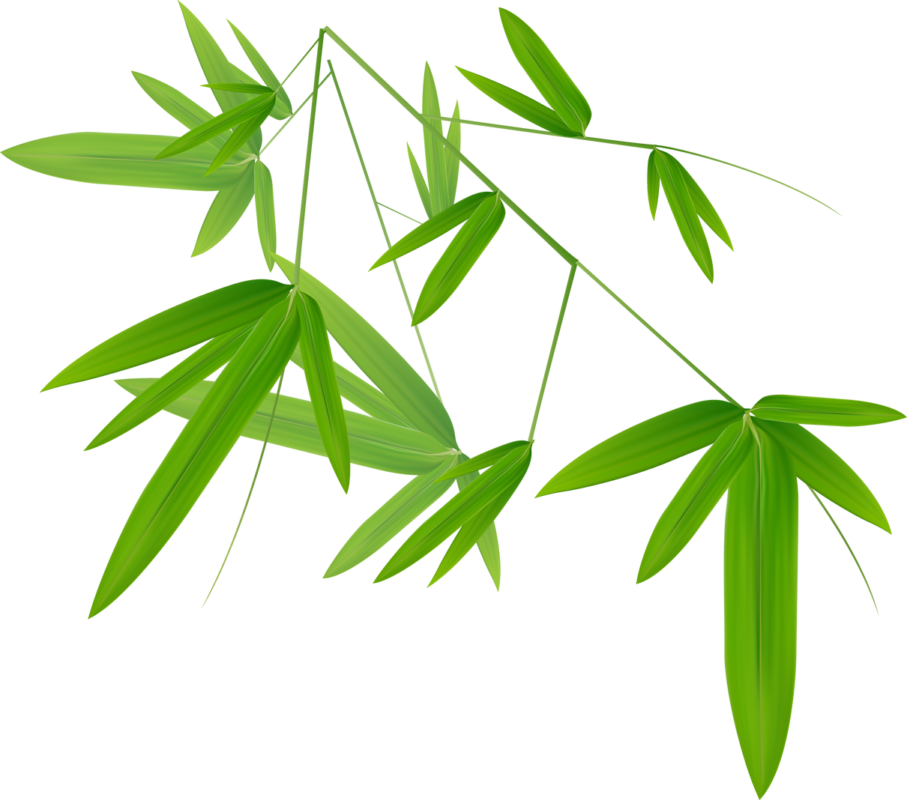
Thân cao, nhiều đốt
Mọc chụm thành bờ
Lá nhỏ cành thưa
Đu đưa trong gió
Cây tre

Slide 6
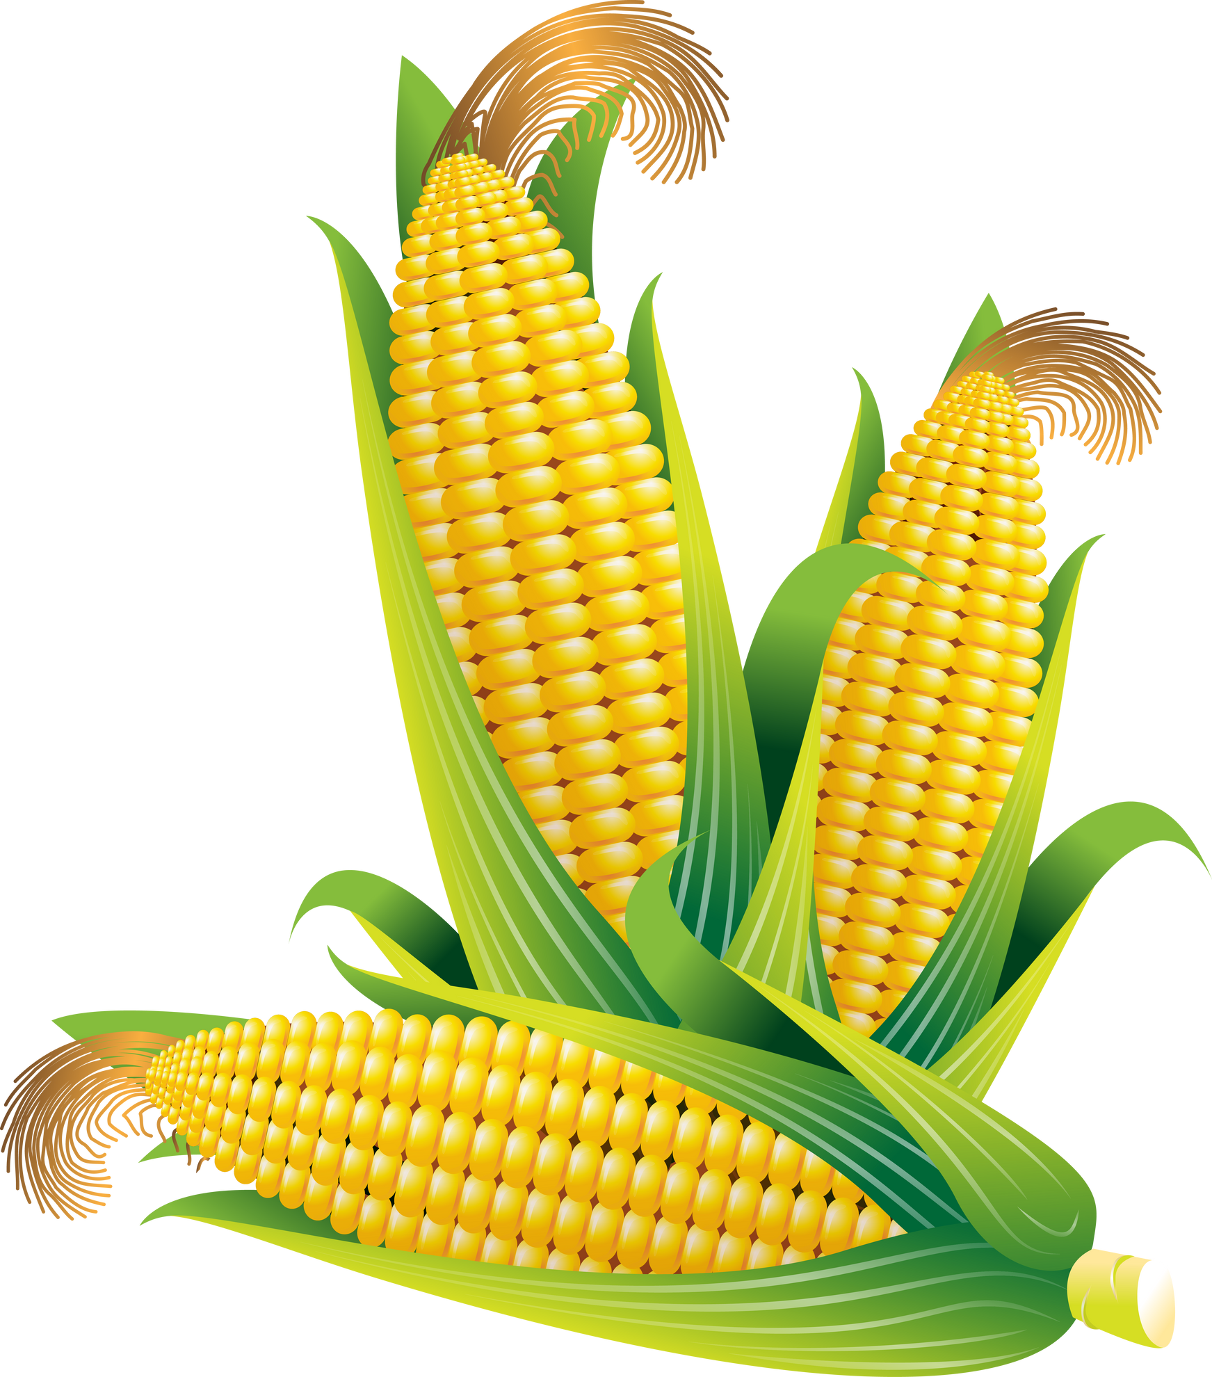
Phất cờ cắm ở trên đầu
Chưa già mà đã có râu thật nhiều
Già rồi râu héo, cờ xiêu
Từng hàng rang trắng sắp đều bên nhau?
Cây ngô

Slide 7
Hoa trồng làm giậu làm rào
Hoa thường rực rỡ một màu đỏ tươi
Tên cây gợi nhớ tên người
Hiền lành tốt bụng nghìn đời ai quên?
Cây dâm bụt

Slide 8
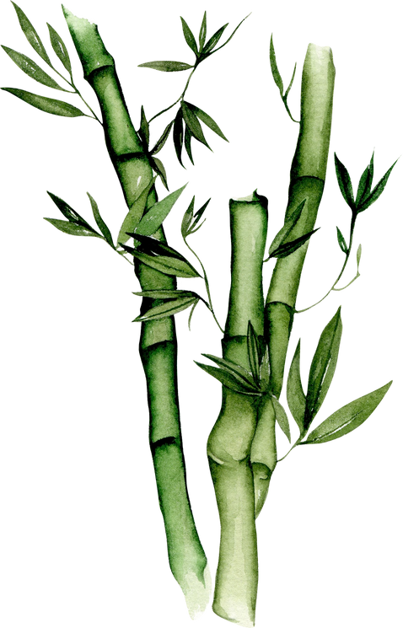
Notes:
Giáo án của Thảo Nguyên 0979818956

Slide 9
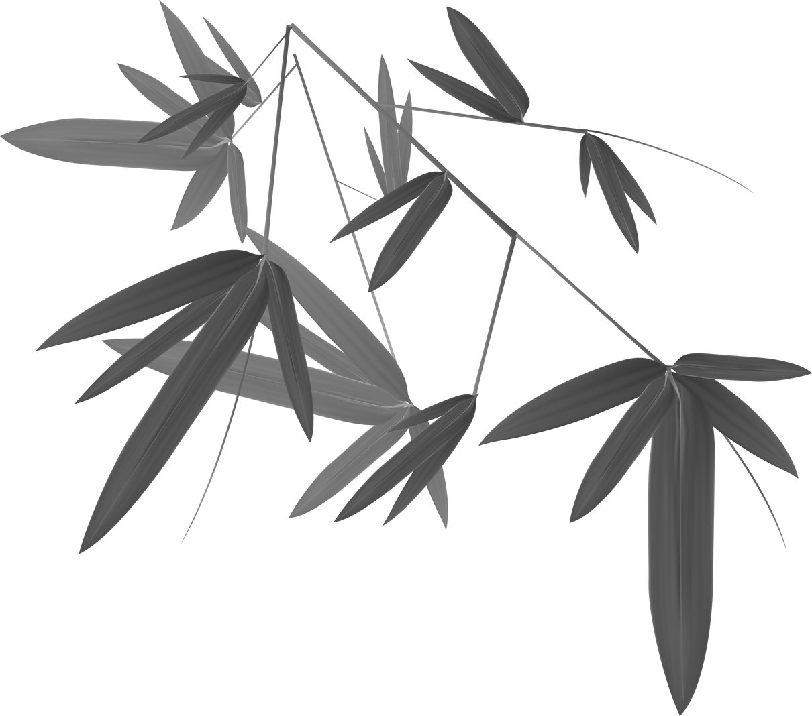
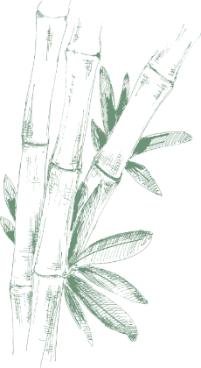
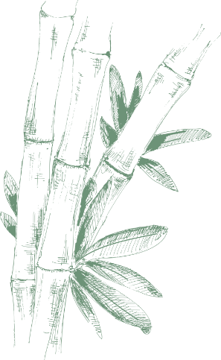
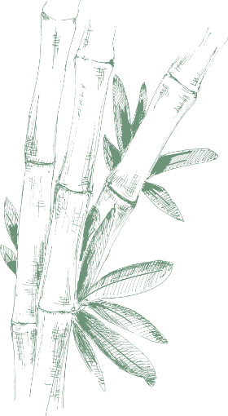
I.
Notes:
Giáo án của Thảo Nguyên 0979818956

Slide 10
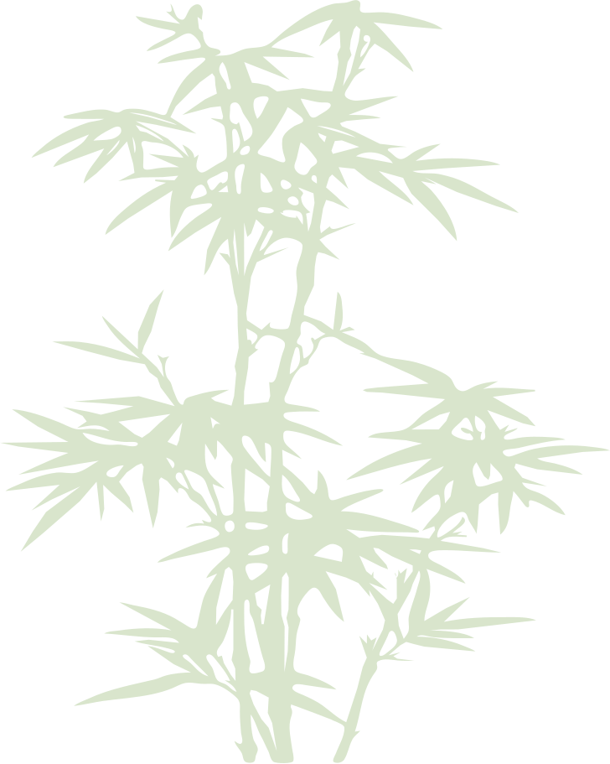
1. Đọc – chú thích
a. Đọc
Gv gọi 2 HS đọc nối tiếp
Giọng đọc: lưu loát, ngắt nghỉ đúng, linh hoạt giọng điệu với từng đoạn văn bản
Notes:
Giáo án của Thảo Nguyên 0979818956

Slide 11
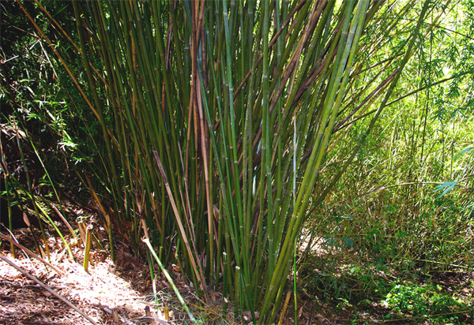
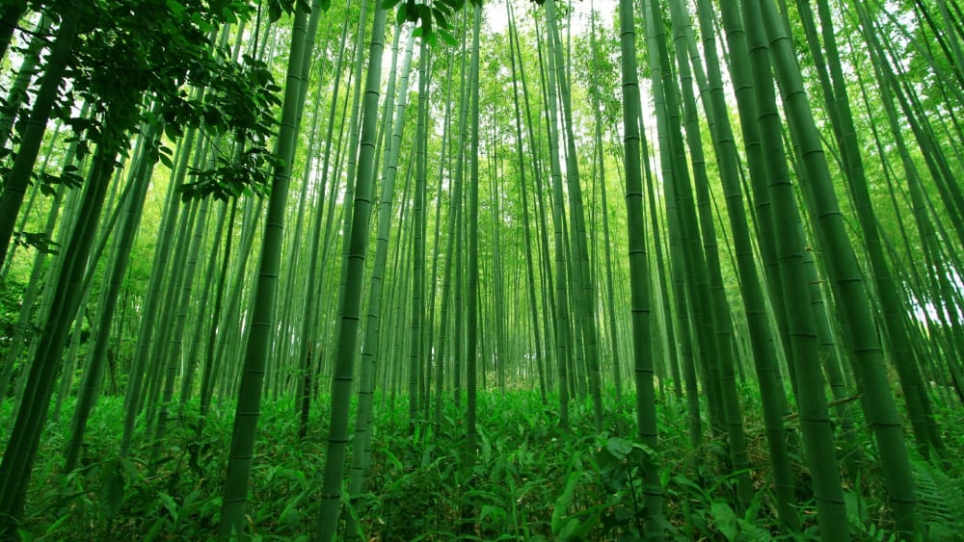
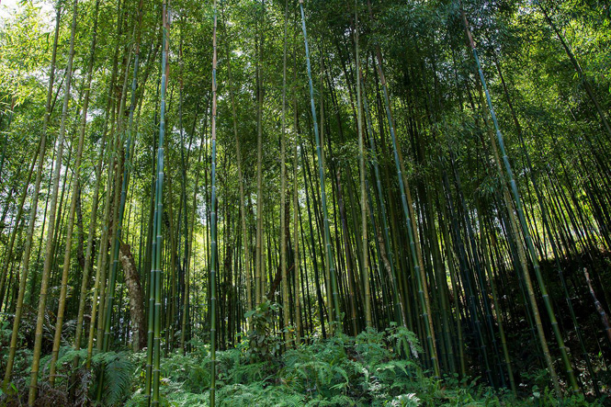
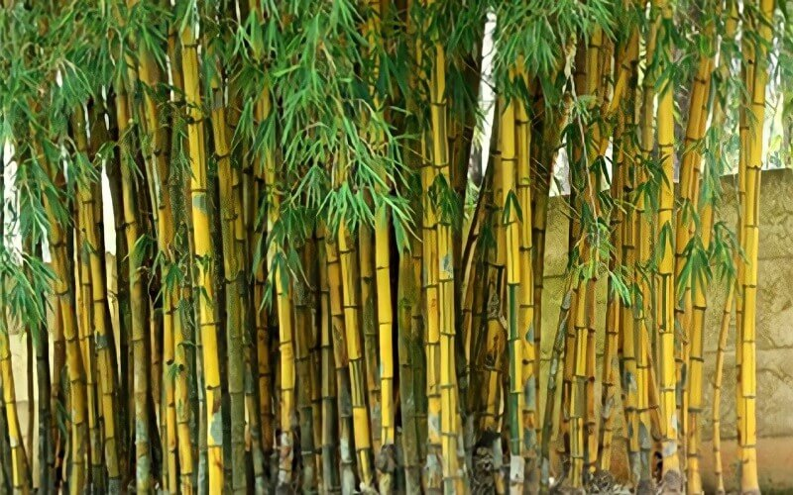
1. Đọc – chú thích
b. Giải nghĩa từ khó
- Nứa, trúc, mai, vầu: các giống cây cùng họ với tre.
Notes:
Giáo án của Thảo Nguyên 0979818956

Slide 12
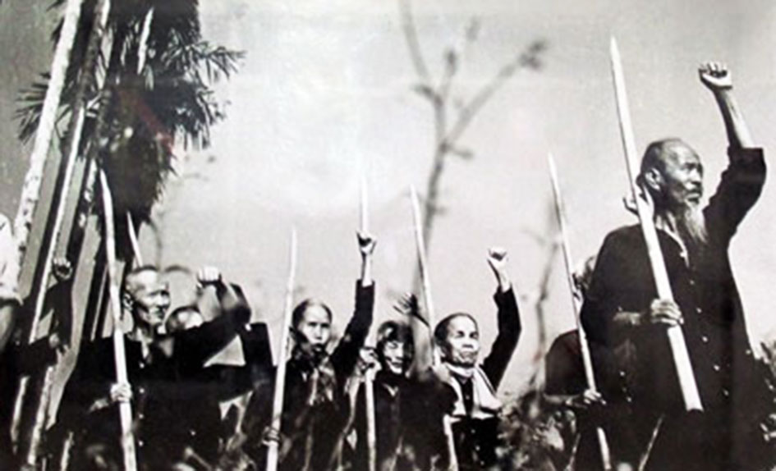
1. Đọc – chú thích
b. Giải nghĩa từ khó
- Thành đồng Tổ quốc: danh hiệu Chủ tịch Hồ Chí Minh tặng cho Nam Bộ trong cuộc chiến đấu bảo vệ độc lập, tự do.

Slide 13
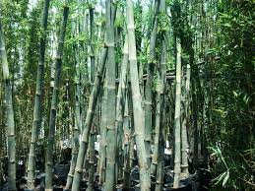
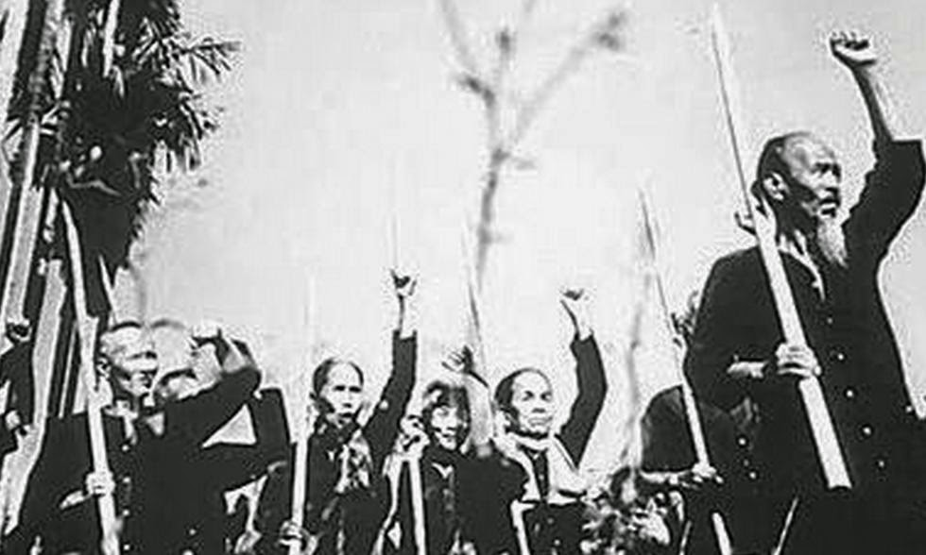
1. Đọc – chú thích
b. Giải nghĩa từ khó
- Tầm vông: loại tre thân nhỏ, cứng, đặc, không có gai, thường dùng làm gậy. Buổi đầu cuộc kháng chiến chống thực dân Pháp ở Nam Bộ, vì thiếu vũ khí, nhân dân ta đã dùng gậy tầm vông đánh giặc.

Slide 14
2. Tìm hiểu chung
Thảo luận nhóm bàn
- HS hoàn thiện phiếu học tập tìm hiểu chung về tác giả, tác phẩm.
- Thời gian: 5 phút

Slide 15
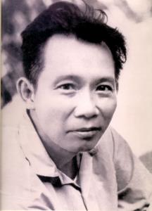
2. Tìm hiểu chung
a. Tác giả
Tên khai sinh là Hà Văn Lộc, quê ở Hà Nội. Ngoài viết báo ông còn viết nhiều bút kí, thuyết minh phim.
Ông là một nhà văn nổi tiếng tại Việt Nam, chuyên viết về đề tài Chiến tranh Đông Dương và Chiến tranh Việt Nam.
Ông còn có bút danh khác là Phượng Kim, Hoàng Châu,...
Tác phẩm tiêu biểu: Kháng chiến sau lũy tre, trên đồng lúa chín (1947), Hữu nghị (1955), Nguyễn Ái Quốc đến với Lê Nin (thuyết minh phim, 1980), Cây tre Việt Nam,...
Thép Mới
(1925 - 1991)

Slide 16
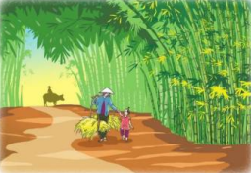
2. Tìm hiểu chung
b. Tác phẩm
Hoàn cảnh sáng tác:
Ngôi kể:
Viết năm 1955 ( là lời bình cho bộ phim tài liệu “Cây tre Việt Nam” do các nhà điện ảnh Ba Lan thực hiện sau khi cuộc kháng chiến chống Pháp của nhân dân ta kết thúc thắng lợi).
Ngôi thứ ba
PTBĐ:
Thuyết minh, nghị luận, miêu tả, biểu cảm
Thể loại:
Đối tượng:
Tùy bút (Kí)
Cây tre Việt Nam
Notes:
Giáo án của Thảo Nguyên 0979818956

Slide 17
2. Tìm hiểu chung
b. Tác phẩm
Bố cục
Phần 1: Từ đầu …chí khí như người
Phần 2: tiếp …tre anh hùng chiến đấu
Phần 3: Còn lại
Giới thiệu về cây tre Việt Nam
Sự gắn bó của tre với con người Việt Nam
Tre trường tồn cùng dân tộc Việt Nam
Notes:
Giáo án của Thảo Nguyên 0979818956

Slide 18
Nội dung chính mà tác giả muốn làm nổi bật qua bài túy bút này là gì?
Tác giả mượn hình ảnh “cây tre Việt Nam” để nói lên những suy nghĩ, cảm xúc của mình về con người Việt Nam; ca ngợi những phẩm chất cao đẹp: anh dũng, cần cù, bền bỉ, thủy chung, sống có nghĩa, có tình
Notes:
Giáo án của Thảo Nguyên 0979818956

Slide 19
II.
Notes:
Giáo án của Thảo Nguyên 0979818956

Slide 20
1.
Notes:
Giáo án của Thảo Nguyên 0979818956

Slide 21
Hoạt động cặp đôi: Tìm những chi tiết giới thiệu về cây tre trong đoạn đầu của văn bản? Cho biết nghệ thuật nào đã được sử dụng để giới thiệu cây tre? Sau đó hoàn thành vào phiếu học tập sau.
Notes:
Giáo án của Thảo Nguyên 0979818956

Slide 22
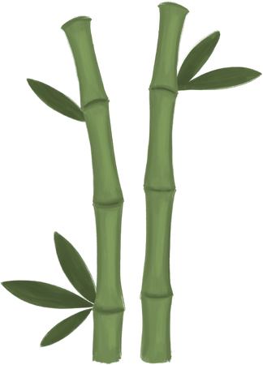
- Cây tre là người bạn thân của nông dân Việt Nam, bạn thân của nhân dân Việt Nam.
- So sánh, nhân hóa, điệp ngữ
→ Tre thân thiết, gần gũi, gắn bó với người dân Việt Nam…
- Hình dáng: măng mọc thẳng, dáng vươn mộc mạc, màu tươi nhũn nhặn
- Liệt kê
- Tính từ
➔ Vẻ đẹp mộc mạc, giản dị…
- Phẩm chất: ở đâu tre xanh tốt, cứng cáp, dẻo dai,…thanh cao giản dị, chí khí như người
- Điệp ngữ, so sánh
➔ Sức sống mãnh liệt…
➔ Thể hiện tình yêu, sự hiểu biết và gắn bó với loài cây này.
➔ Cây tre là người bạn thân của dân tộc Việt Nam; tre mang những phẩm chất đẹp đẽ của nhân dân Việt Nam.
Notes:
Giáo án của Thảo Nguyên 0979818956

Slide 23
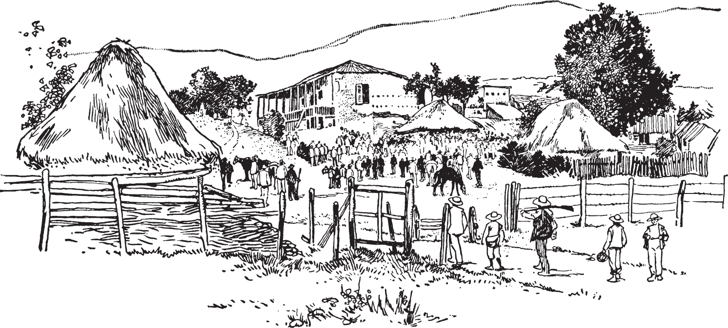
2.
Notes:
Giáo án của Thảo Nguyên 0979818956

Slide 24
Hoạt động nhóm:
- Chia lớp thành 3 nhóm
- Nhóm 1 tìm những biểu hiện cho thấy tre gắn bó với con người Việt Nam trong đời sống sinh hoạt, lao động.
- Nhóm 2 tìm những biểu hiện cho thấy tre gắn bó với con người Việt Nam trong đời sống văn hóa, tinh thần.
- Nhóm 3 tìm những biểu hiện cho thấy tre gắn bó với con người Việt Nam trong cuộc chiến đấu bảo vệ quê hương, đất nước.
- Thời gian: 5 phút
Notes:
Giáo án của Thảo Nguyên 0979818956

Slide 25
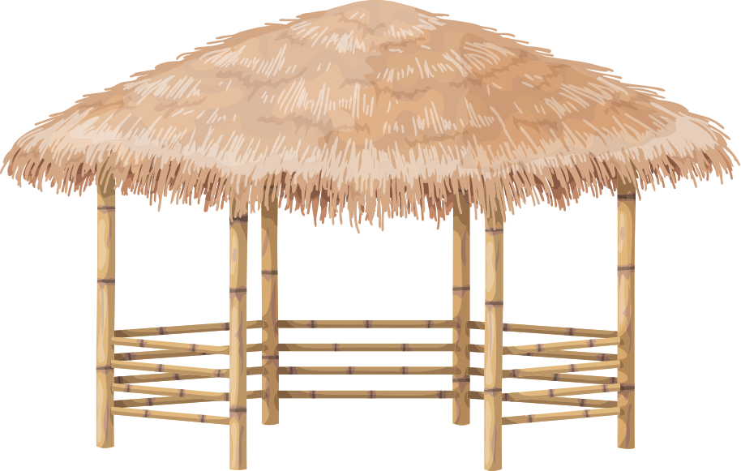
a. Trong sinh hoạt và trong lao động
* Trong đời sống, sinh hoạt
Chi tiết, hình ảnh | Sự gắn bó | Nghệ thuật
- Lọt lòng: nằm nôi tre
- Tuổi thơ: chơi chắt với que chuyền tre
- Thời thanh xuân: nỉ non dưới bóng tre
- Tuổi già: làm bạn với điếu cày
- Nhắm mắt xuôi tay: giường tre
- Sống chết có nhau, chung thủy
- Niềm vui tuổi thơ
Liệt kê
Nhân hóa
- Niềm vui tuổi già
→ Suốt cuộc đời, tre làm bạn với con người
Notes:
Giáo án của Thảo Nguyên 0979818956

Slide 26
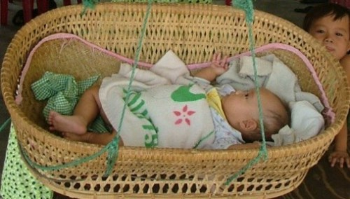
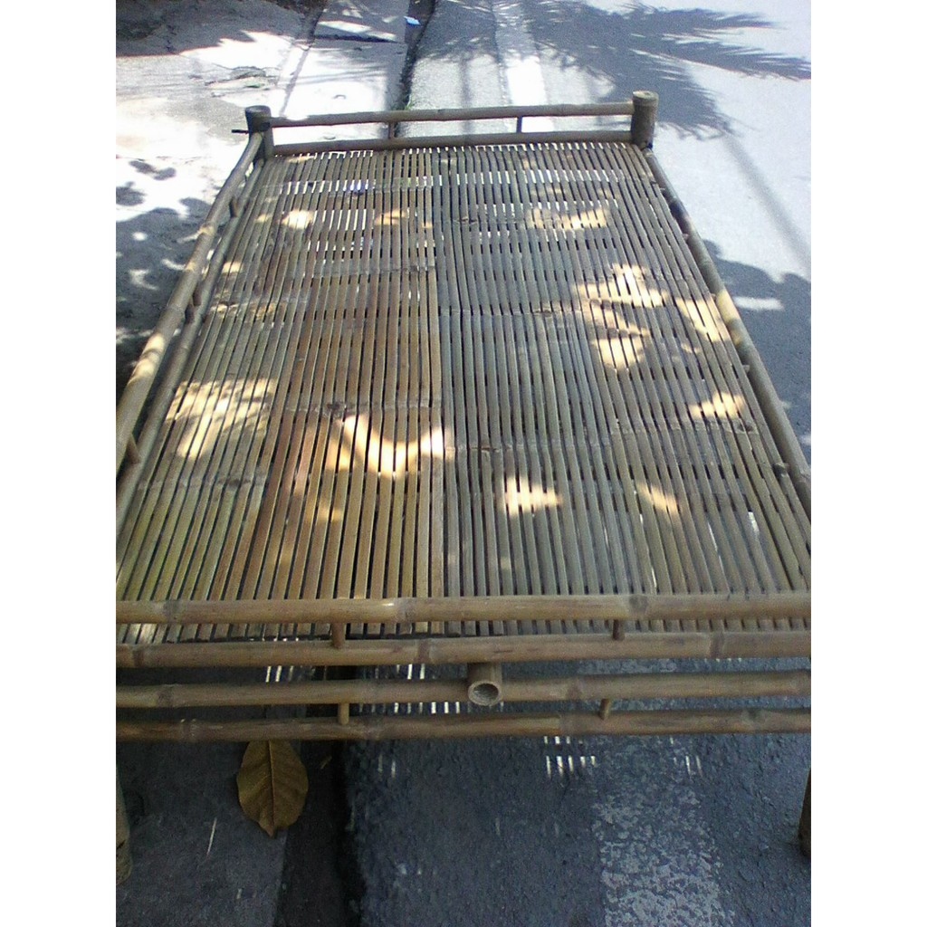
Lọt lòng trong chiếc nôi tre
Nhắm mắt xuôi tay trên chiếc giường tre
Notes:
Giáo án của Thảo Nguyên (0979818956)

Slide 27
a. Trong sinh hoạt và trong lao động
* Trong lao động, sản xuất
Chi tiết, hình ảnh | Sự gắn bó | Nghệ thuật
- Dưới bóng tre xanh,...người dân cày Việt Nam dựng nhà, dựng cửa, vỡ ruộng, khai hoang.
→ Tre là cánh tay của người nông dân cùng vượt qua những năm tháng khó khăn, vất vả
Điệp ngữ
So sánh
Nhân hóa
- Tre, nứa, mai, vầu giúp người hàng nghìn công việc
- Tre là cánh tay của người nông dân.
- Cối xay tre xay nắm thóc
Notes:
Giáo án của Thảo Nguyên 0979818956

Slide 28
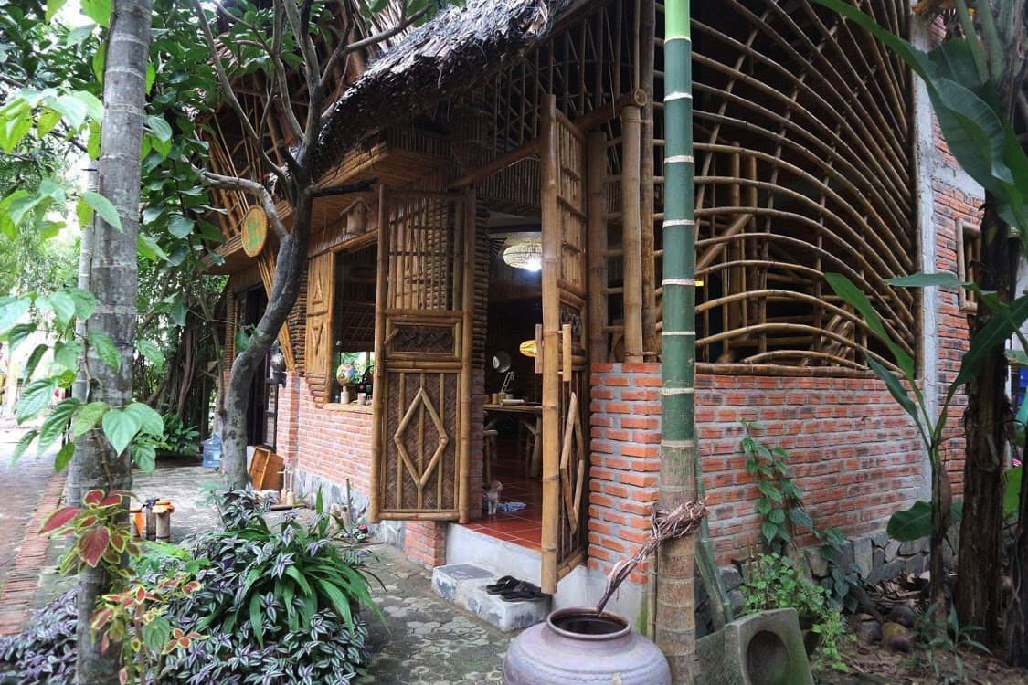
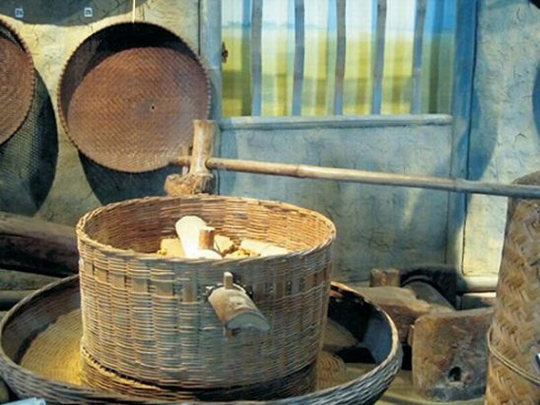
Notes:
Giáo án của Thảo Nguyên (0979818956)

Slide 29
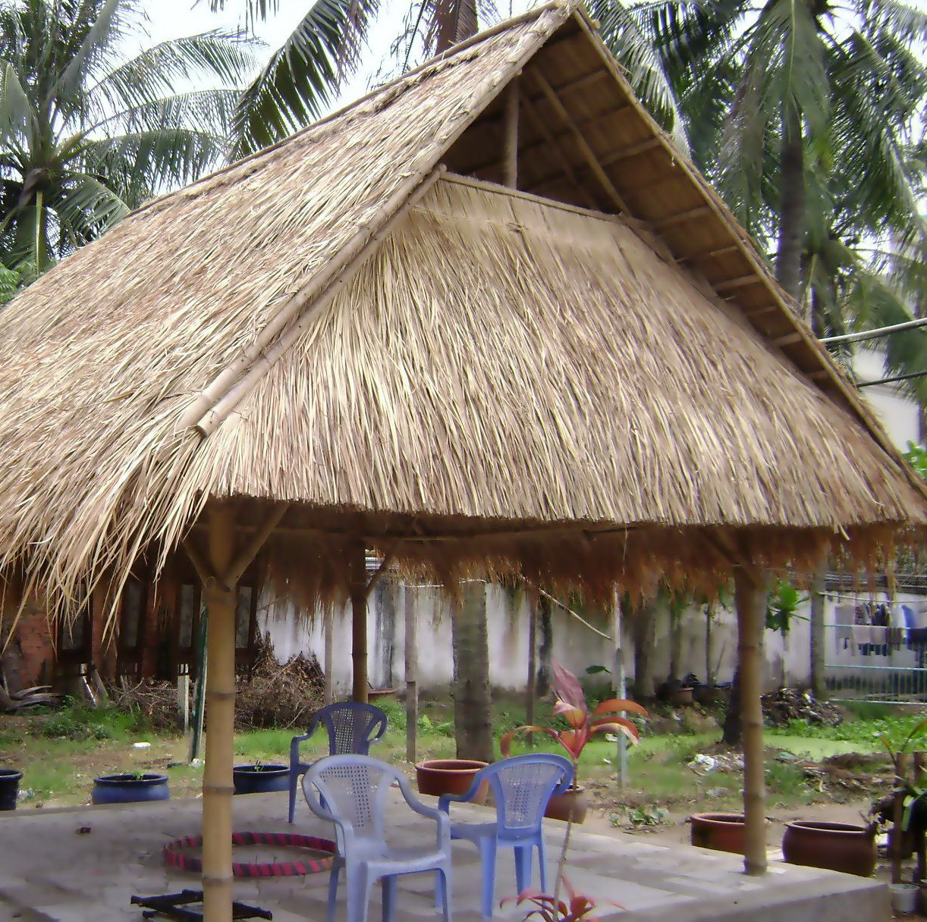
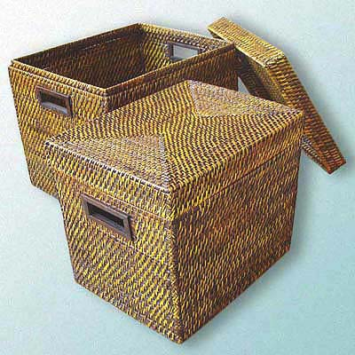
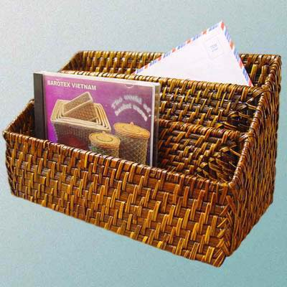
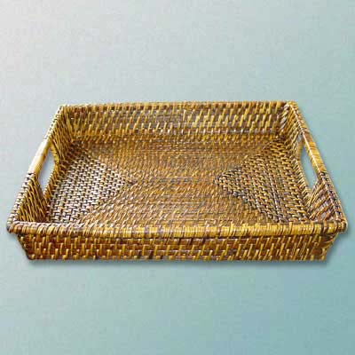
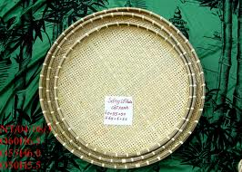
Notes:
Giáo án của Thảo Nguyên 0979818956

Slide 30
a. Trong sinh hoạt và trong lao động
“Suốt một đời người, từ thuở lọt lòng trong chiếc nôi tre, đến khi nhắm mắt xuôi tay, nằm trên giường tre, tre với mình, sống có nhau, chết có nhau, chung thủy”
➔ Tre gắn bó với toàn bộ cuộc đời con người.

Slide 31
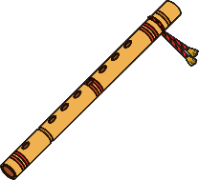
b. Trong đời sống văn hóa, tinh thần
Chi tiết, hình ảnh | Sự gắn bó | Nghệ thuật
- Nhạc của trúc, nhạc của tre là khúc nhạc đồng quê. Nhớ buổi nào, nồm nam cơn gió thổi, khóm tre làng rung lên man mác khúc nhạc đồng quê.
Tre là nơi lưu giữ một nền văn hóa lâu đời; là phương tiện để con người bộc lộ cảm xúc
Điệp ngữ;
Lời văn tựa như lời thơ
- Diều bay, diều lá tre bay lưng trời
- Sáo tre, sáo trúc vang lưng trời
- Gió đưa tiếng sáo, gió nâng cánh diều
- Trời cao lồng lộng, đồng ruộng mênh mông, hãy lắng nghe tiếng hát giữa trời cao của trúc, của tre.

Slide 32
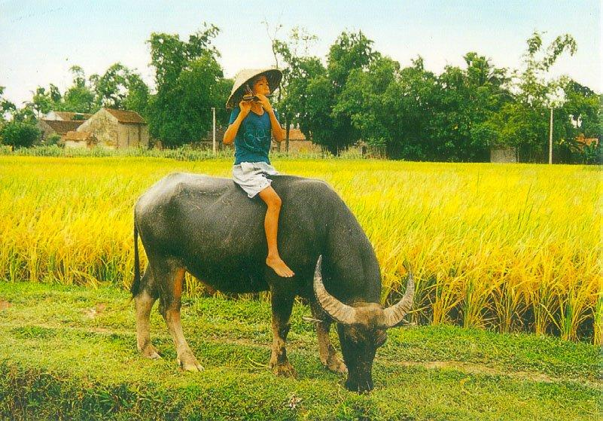
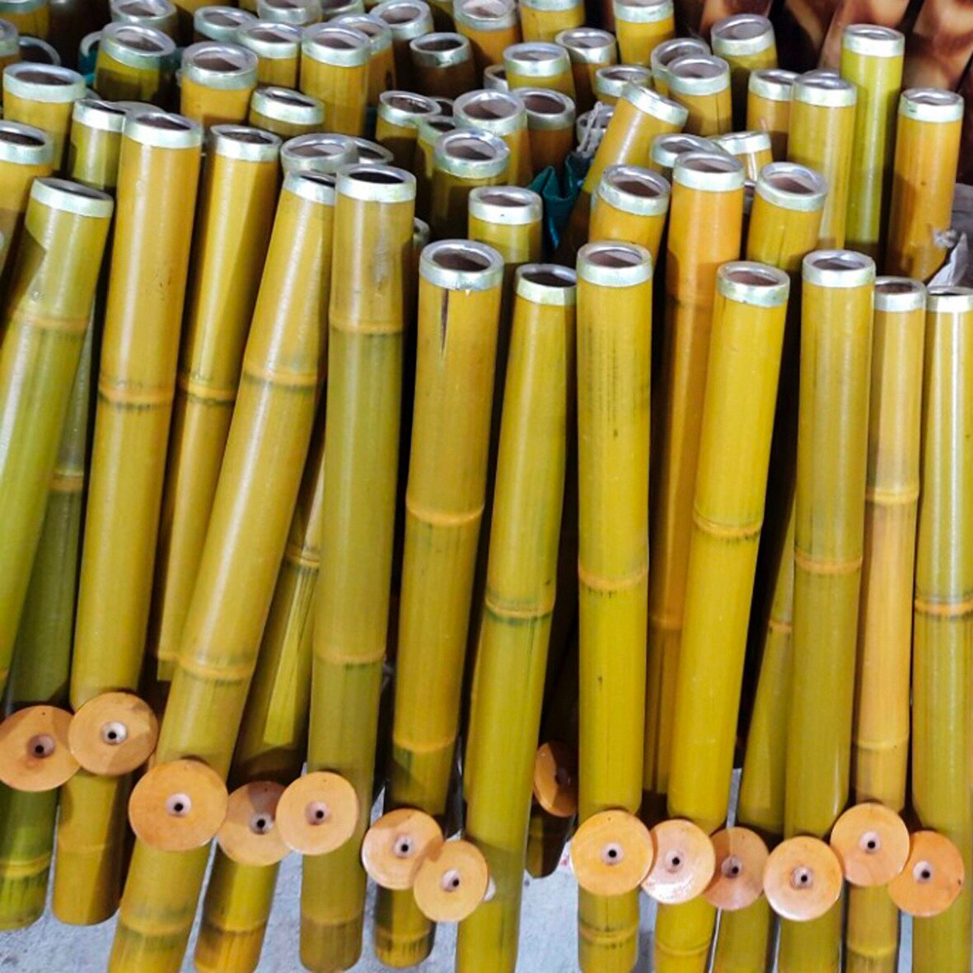
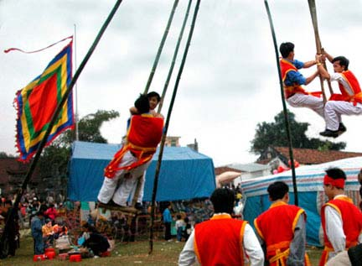
Notes:
Giáo án của Thảo Nguyên (0979818956)

Slide 33
c. Trong chiến đấu
Chi tiết, hình ảnh | Sự gắn bó | Nghệ thuật
- Tre lại là đồng chí, là vũ khí (gậy tre, chông tre..)
- Tre xung phong vào xe tăng, đại bác.
- Tre giữ làng, giữ nươc, giữ mái nhà tranh, giữ đồng lúa chín.
- Tre hi sinh bảo vệ con người
- Tre, anh hùng lao động!
- Tre, anh hùng chiến đấu!
Tre dũng cảm, kiên cường, cùng con người xông pha, chiến đấu để bảo vệ Tổ quốc.
Điệp ngữ, nhân hóa, động từ mạnh …

Slide 34
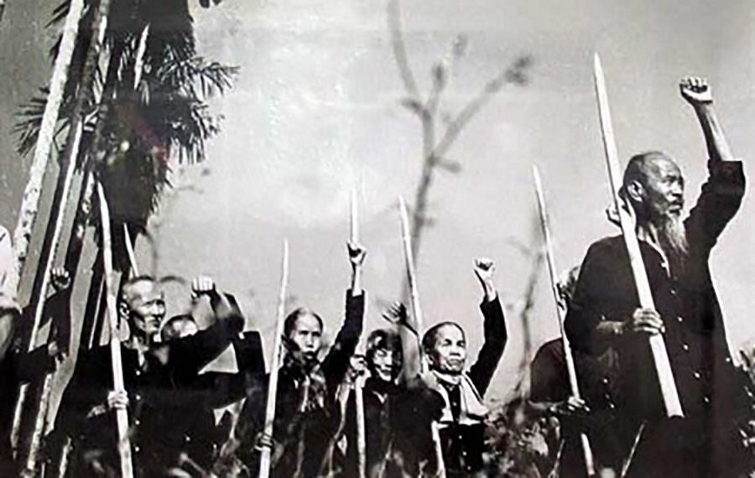
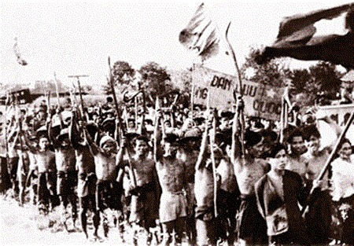

Slide 35
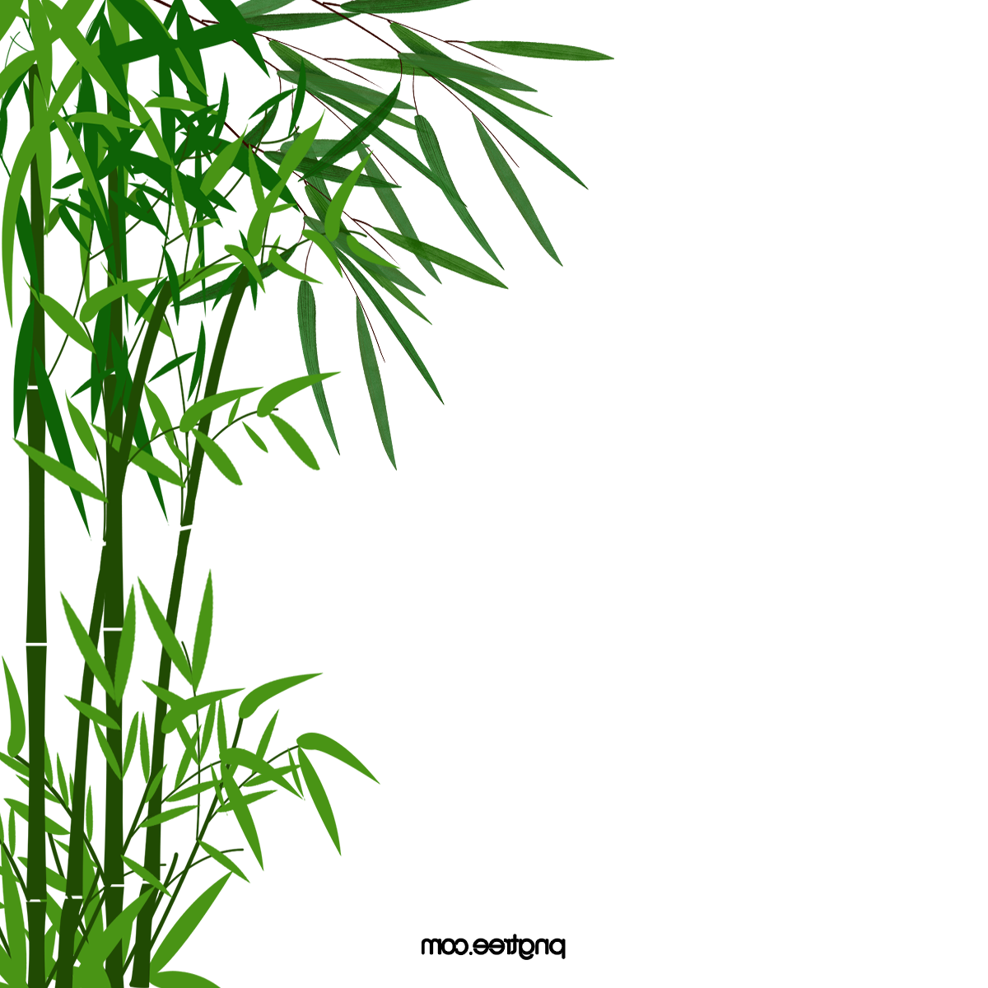
Cây tre là người bạn thân của dân tộc Việt Nam, bạn thân của nhân dân Việt Nam.
Trong đời sống sinh hoạt, lao động
Trong đời sống văn hóa, tinh thần
Trong chiến đấu và bảo vệ Tổ quốc
Là cánh tay
Là người nhà.
Là phương tiện bộc lộc cảm xúc
Là vũ khí
Là đồng chí
➔ Tôn vinh, ca ngợi vai trò của cây tre trong cuộc sống của con người
Notes:
Giáo án của Thảo Nguyên (0979818956)

Slide 36
3.
Notes:
Giáo án của Thảo Nguyên 0979818956

Slide 37
Tre là phương tiện để con người bộc lộ cảm xúc (Tiếng sáo diều tre cao vút mãi; Tre vẫn mang khúc tâm tình,...)
Tre là biểu tượng cho sự tiếp nối của các thế hệ con người (“Tre già măng mọc”, Tre đã gắn với con người Việt Nam qua rất nhiều thế hệ. Hình ảnh của tre là thân thuộc. Hình ảnh có sự kế tiếp, từ đời này sang đời khác truyền cho nhau)
Tre mãi là người bạn đồng hành chung thủy của con người (Tre vẫn là bóng mát)
Tre mang những đức tính của người hiền, là tượng trưng cao quý của dân tộc Việt Nam
Notes:
Giáo án của Thảo Nguyên 0979818956

Slide 38
III.
Tổng kết

Slide 39
Cây tre Việt Nam
Nghệ thuật
Nội dung
Nhân hóa, ẩn dụ, so sánh, hoán dụ
Lời văn giàu hình ảnh, giàu nhạc điệu
Vẻ đẹp bình dị
Nhiều phẩm chất quý báu
BIỂU TƯỢNG CHO DÂN TỘC VIỆT NAM
Notes:
Giáo án của Thảo Nguyên (0979818956)

Slide 40
IV.

Slide 41
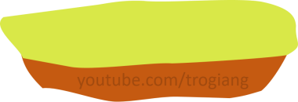
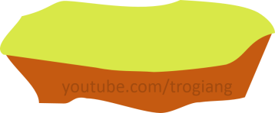
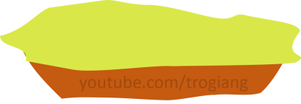
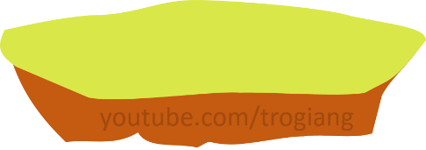
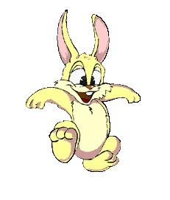
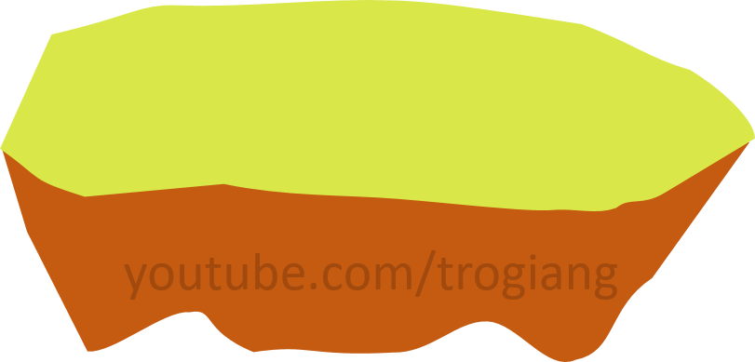
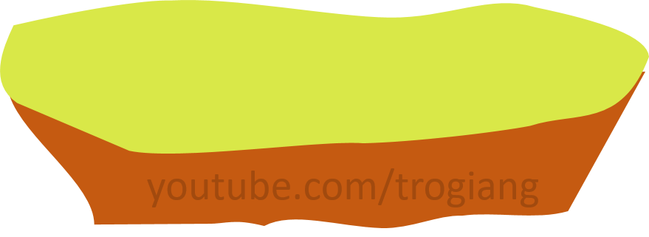
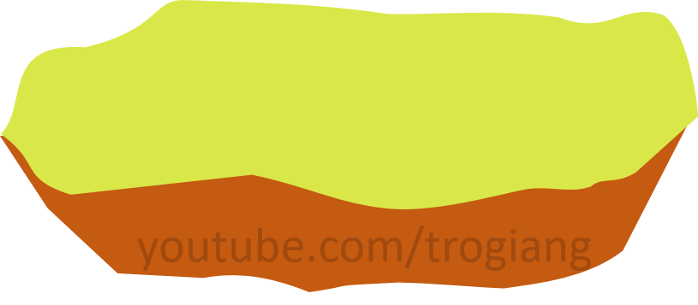
CHÚC MỪNG ĐỘI BẠN THỎ
CONGRATULATIONS RABBIT TEAM
CHÚC MỪNG ĐỘI BẠN CỌP
CONGRATULATIONS TIGER TEAM
5
5
4
4
3
3
2
AI LÊN CAO HƠN
2
1
1
overtop

Slide 42
RABBIT TEAM
Cây tre Việt Nam thuộc thể loại gì?
Kí

Slide 43
RABBIT TEAM
Kể tên các loại cây có họ với cây tre được nhắc đến trong bài?
Nứa, trúc, mai, vầu

Slide 44
RABBIT TEAM
Tre được sử dụng làm vũ khí gì trong chiến đấu?
Làm gậy tầm vông và làm chông

Slide 45
RABBIT TEAM
Trong đoạn trích, nguồn vui mà tre mang lại cho trẻ thơ (tuổi thơ) là từ đâu?
Nguyên liệu từ tre tạo ra que đánh chuyền.

Slide 46
RABBIT TEAM
Đoạn văn: “Suốt một đời người, từ thuở lọt lòng trong chiếc nôi tre, đến khi nhắm mắt xuôi tay, nằm trên giường tre, tre với mình, sống có nhau, chết có nhau, chung thủy” nói lên điều gì?
Sự gắn bó thủy chung của tre với con người trong suốt cả cuộc đời.

Slide 47
TIGER TEAM
Ai là tác giả của “Cây tre Việt Nam”?
Thép Mới

Slide 48
TIGER TEAM
Cây tre từ lâu đã trở thành người bạn thân thiết của người nông dân, biểu tượng cao đẹp về tinh thần, phẩm chất của con người Việt Nam, đúng hay sai?
Đúng

Slide 49
TIGER TEAM
Tác giả đã gọi tre là gì của con người trong kháng chiến?
Tre là đồng chí chiến đấu của con người

Slide 50
TIGER TEAM
"Thành đồng Tổ Quốc" là chỉ danh hiệu miền đất nào?
Nam Bộ

Slide 51
TIGER TEAM
Trong câu “Và sông Hồng bất khuất có cái chông tre”, hình ảnh sông Hồng được dùng theo lối:
Nhân hóa

Slide 52
V.
Vận dụng

Slide 53
Viết một đoạn văn (khoảng 5-7 dòng) nêu cảm nghĩ của em về hình ảnh cây tre.

